Slide 1
WELKOM

Slide 2
Het IOP in beweging
Wat gaan we allemaal doen en beleven vandaag?
We gaan …
Aikido beoefenen met Johan Lodder en ons persoonlijk ontwikkelen
wandelen en praten met Andries Breel over verbindend leiderschap
inclusieve technologie inzetten met Michel Starreveld
een generatiebewuste blik ontwikkelen met Anke Vlaming en en Audrey Breijman
een spel spelen met Jessica Braunius en Bruno Fermin over de Kracht van Ontwikkelen
leren over secure based leadership van Arjan Bleeker (zorg voor uitdaging)
dromen dat ontwikkeling echt centraal staat met Edwin Brink en
met Andries leren ‘out of the box’ te denken: creatief in actie!

Slide 3
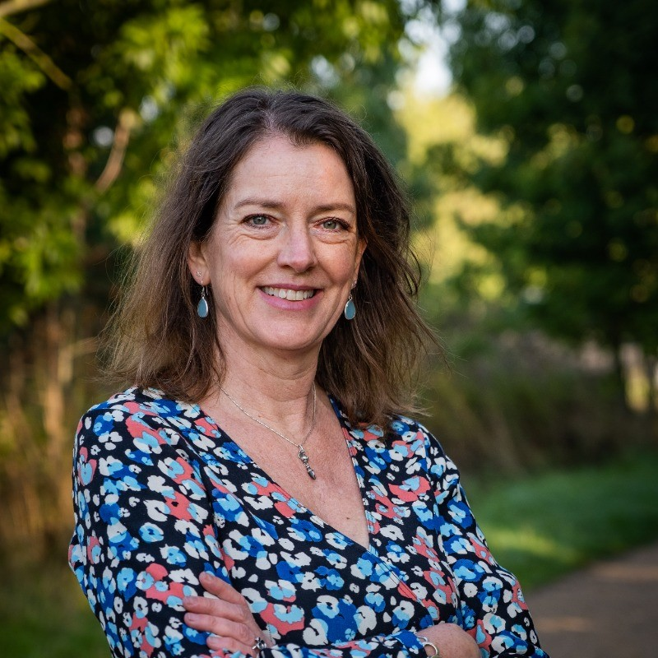
Even voorstellen
Rachel Heijne
Directeur
Branchevereniging Kringloop Nederland

Slide 4
De Kringloop
Als circulaire koploper
en sociale werkgever
Rachel Heijne 2025

Slide 5
Wat doet BKN voor haar leden?
Belangenbehartiging:
Textiel, UPV’s
Circulaire Ambachtscentra
Verlaging BTW tarief
Digitaal Opkopers Register
Reparatie Elektronica
Interne versterking en professionalisering
Keurmerk Kringloop Nederland
Monitor Kringloop Nederland
CAO Kringloop Nederland
Academie Kringloop Nederland
Fonds Kringloop Nederland
Communicatie intern en extern
Notes:
Textiel, UPV: goede vergoedingen voor de sector, verplicht percentage recyclaat in nieuwe producten;
Circulaire Ambachtscentra, opschaling;
Verlaging BTW tarief voor kringlopen met maatschappelijk doel;
Digitaal Opkopers Register, beperkte registratie voor kringlopen met maatschappelijk doel;
Reparatie Elektronica.
Keurmerk: kwaliteitsborging
Monitor: data en monitoring
CAO: arbeidsvoorwaarden
Academie: scholing, ontwikkeling, erkenning en waardering, voor medewerkers, voor de organisatie, voor de samenleving
Fonds: odnersteuning uitbreiding, ontwikkeling en innovatie

Slide 6
BKN-leden verspreid over heel Nederland
Opgericht in 1994
Organisaties met maatschappelijk doel, zonder winstoogmerk
64 BKN-leden
met zo’n 250 winkels in het hele land
Notes:
Door en voor kringlooporganisaties zonder winstoogmerk met maatschappelijk doel

Slide 7
Keurmerk Kringloop Nederland
Integriteit in handelen;
Transparante bedrijfsvoering;
Professioneel beleid;
Volgen CAO, CAO Kringloop Nederland sinds 2024;
Circulaire doelstellingen;
Inclusief werkgeverschap.
Toetsing
Om de 1,5 jaar door onafhankelijke BKN-auditoren

Slide 8
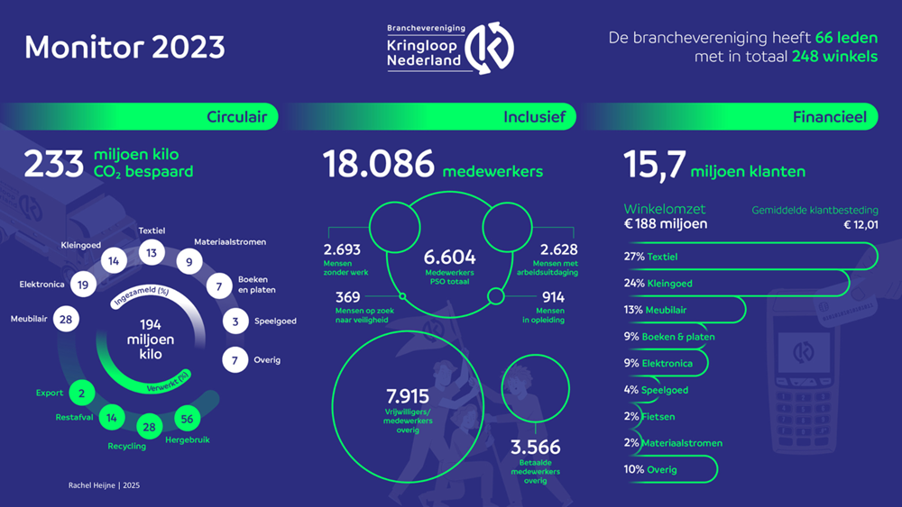

Slide 9
Meer dan 18.000 mensen werken bij de Kringloop
Wie zijn die mensen die bij BKN leden werken?
PSO doelgroep (36%)
Mensen op zoek naar werk;
Mensen in opleiding;
Mensen met een arbeidsuitdaging;
Mensen op zoek naar veiligheid;
Vrijwilligers / medewerkers overig (44%),
Brede groep, (o.a. 65+, reclassering, wo en hbo stagiairs);
Mensen waarvan we de achtergrond niet kennen en ook niet direct willen vragen
Overige betaalde medewerkers (20%).

Slide 10
Welke activiteiten dragen bij aan de circulaire economie?
In de winkels;
Direct hoogwaardig hergebruik.
Reparatie en upcycling activiteiten in de:
Houtwerkplaatsen;
Fietswerkplaatsen;
Naaiateliers;
Reparatiecafés;
Ook steeds meer
Textielsorteercentra;
Bouwkringlopen.
Notes:
Naast hun winkelverkoop werken kringlooporganisaties ook aan andere vormen van direct hergebruik. Daarnaast houden steeds meer kringloopwinkels zich in werkplaatsen of ateliers bezig met het opknappen, upcyclen en repareren van spullen. Het aantal winkels met een werkplaats voor elektronica, fietsen, meubel- of hout en/of textiel steeg van 22 in 2022 naar 71 in 2023.

Slide 11
Video
De mensen achter
de kringloop

Slide 12
Academie
Kringloop Nederland
Academie Kringloop Nederland wordt mede mogelijk gemaakt door:
2025

Slide 13
Doel Academie Kringloop Nederland
Professionalisering van de branche​
Delen van kennis en ervaring binnen en buiten de branche
Erkenning ontwikkeling van alle medewerkers​
Aantrekken en behouden van medewerkers​
Versterken positie op arbeidsmarkt en in circulaire economie

Slide 14
Belangrijkste onderdelen
Digitaal kennis- en leerplatform (i.s.m. SBCM)
Erkenningssysteem/certificering
Leerlijnen voor medewerkers op 3 (ontwikkel)thema’s:
Circulaire competenties;
Leidinggeven en begeleidende taken;
Kennis en vaardigheden praktische basisfuncties kringloop.

Slide 15
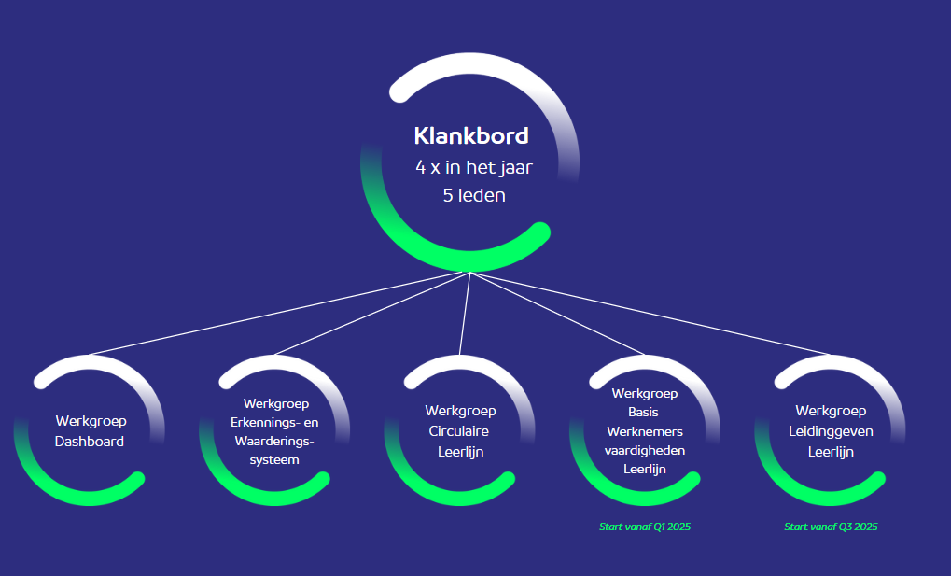

Slide 16
Hartelijk dank
voor uw aandacht
Rachel Heijne
r.heijne@kringloopnederland.nl | 06 207 706 71

Slide 17
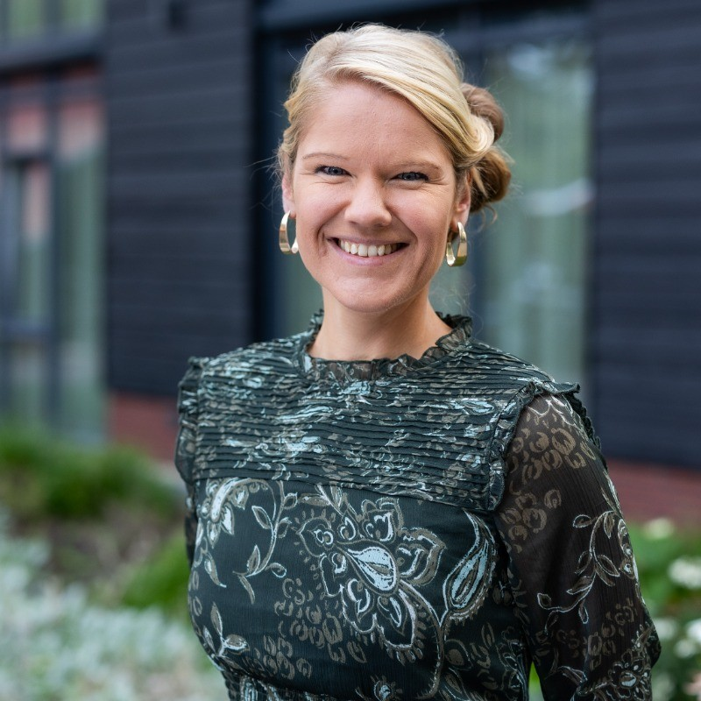
Even voorstellen
Annemarie van der Wees
Directeur
WeesVaardig BV

Slide 18
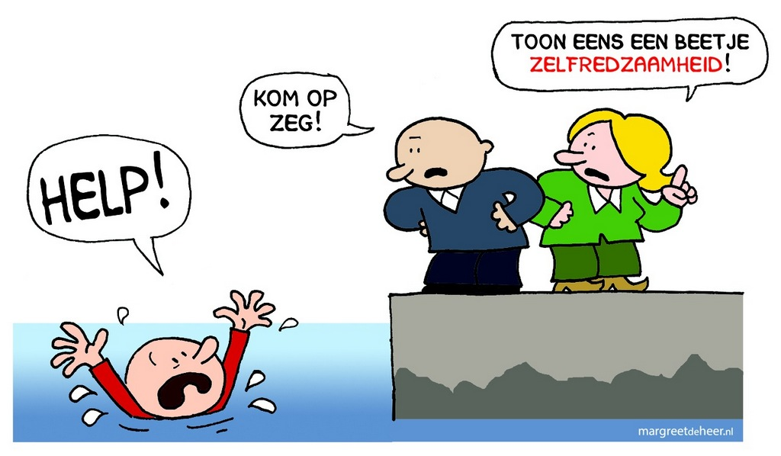
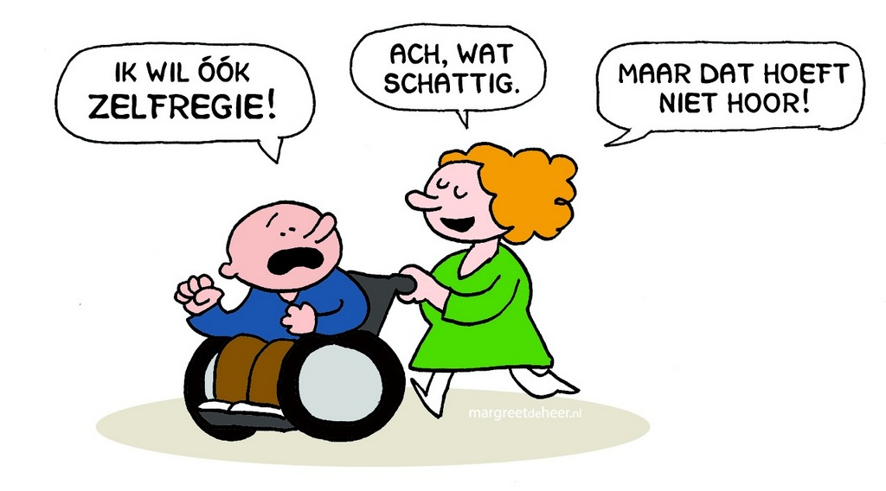
(Best) practices eigen regie
Inclusieve technologie
Eigen regie model
Eigen regie bij schoonmakers
Informeel leren werkt het beste!
Hoe kunnen we helpen?

Slide 19
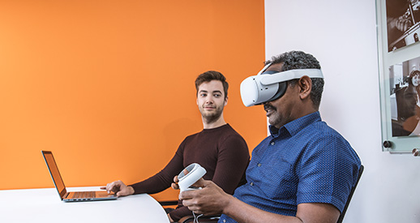
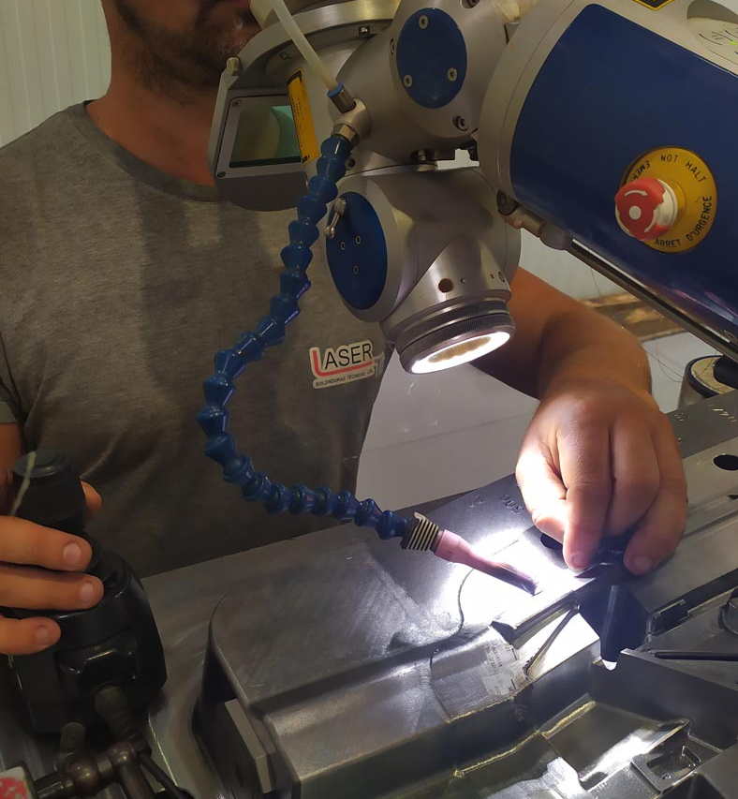
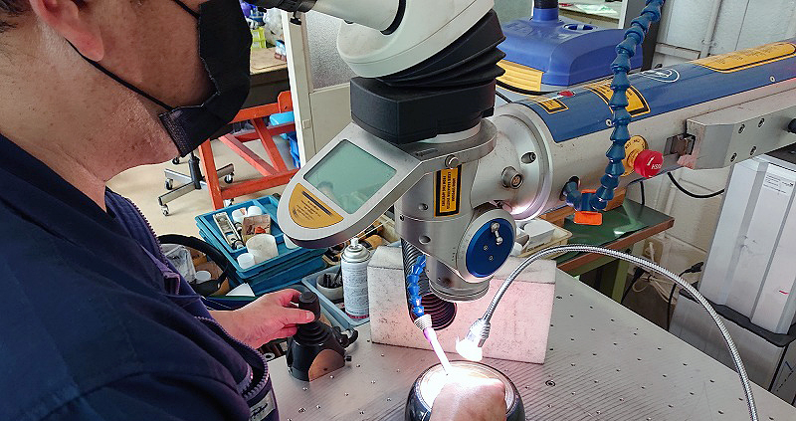
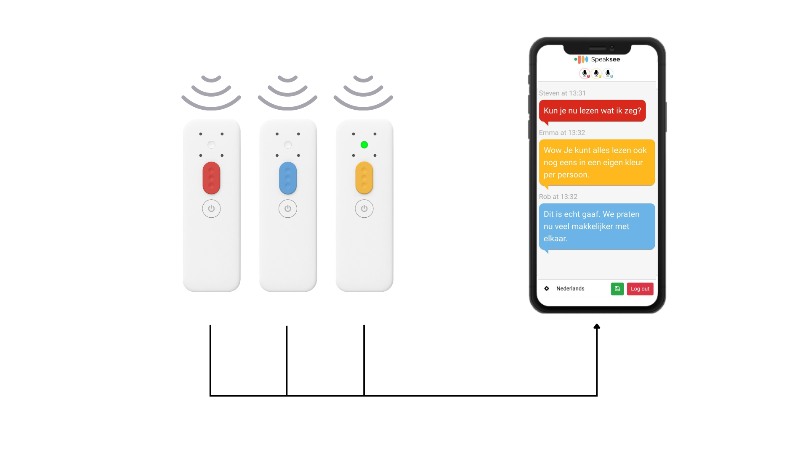
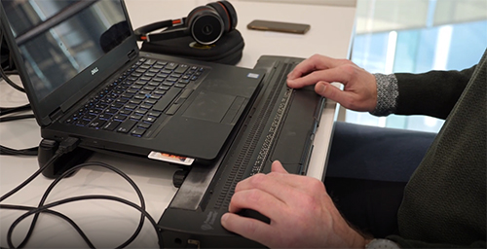
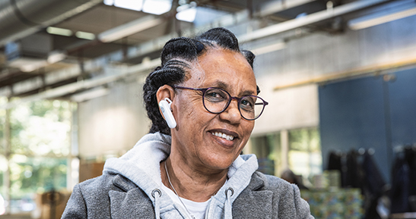
Technologie als ondersteuning

Slide 20
Wat betekent een wendbare medewerker met eigen regie?
WETEN Inzicht op de mogelijkheden en hun eigen skills
WILLEN Gemotiveerd zijn om ontwikkelstappen te zetten
KUNNEN Ontwikkelstappen in haalbare doelen gieten
DURVEN Zelfvertrouwen hebben om stappen te zetten
MOGEN Ruimte krijgen vanuit de organisatie
MOETEN Omdat de wereld continu verandert is ontwikkeling belangrijk
DOEN Leren door te doen!

Slide 21
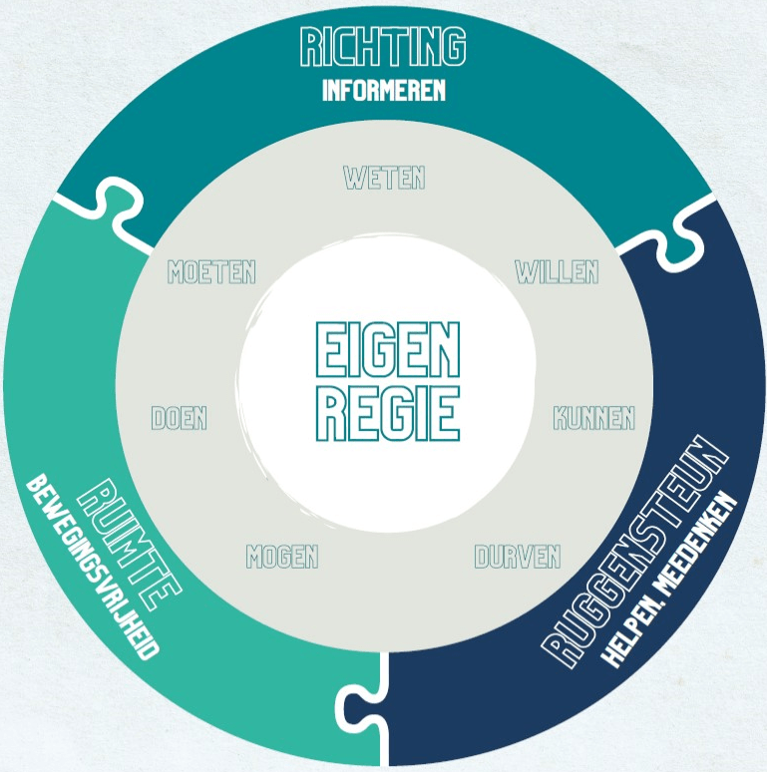
Eigen regie model
Onderzoek vanuit de A&O psychologie, HRM en loopbaanmanagement
(Van Vuuren et al., 2016; Deci & Ryan, 2000; Bandura, 1977; Ajzen, 2002)
Deze is specifiek gemaakt voor de groep van praktijkopgeleide medewerkers
(Vos et al., 2021; Corporaal & Van der Weijde, 2022).

Slide 22
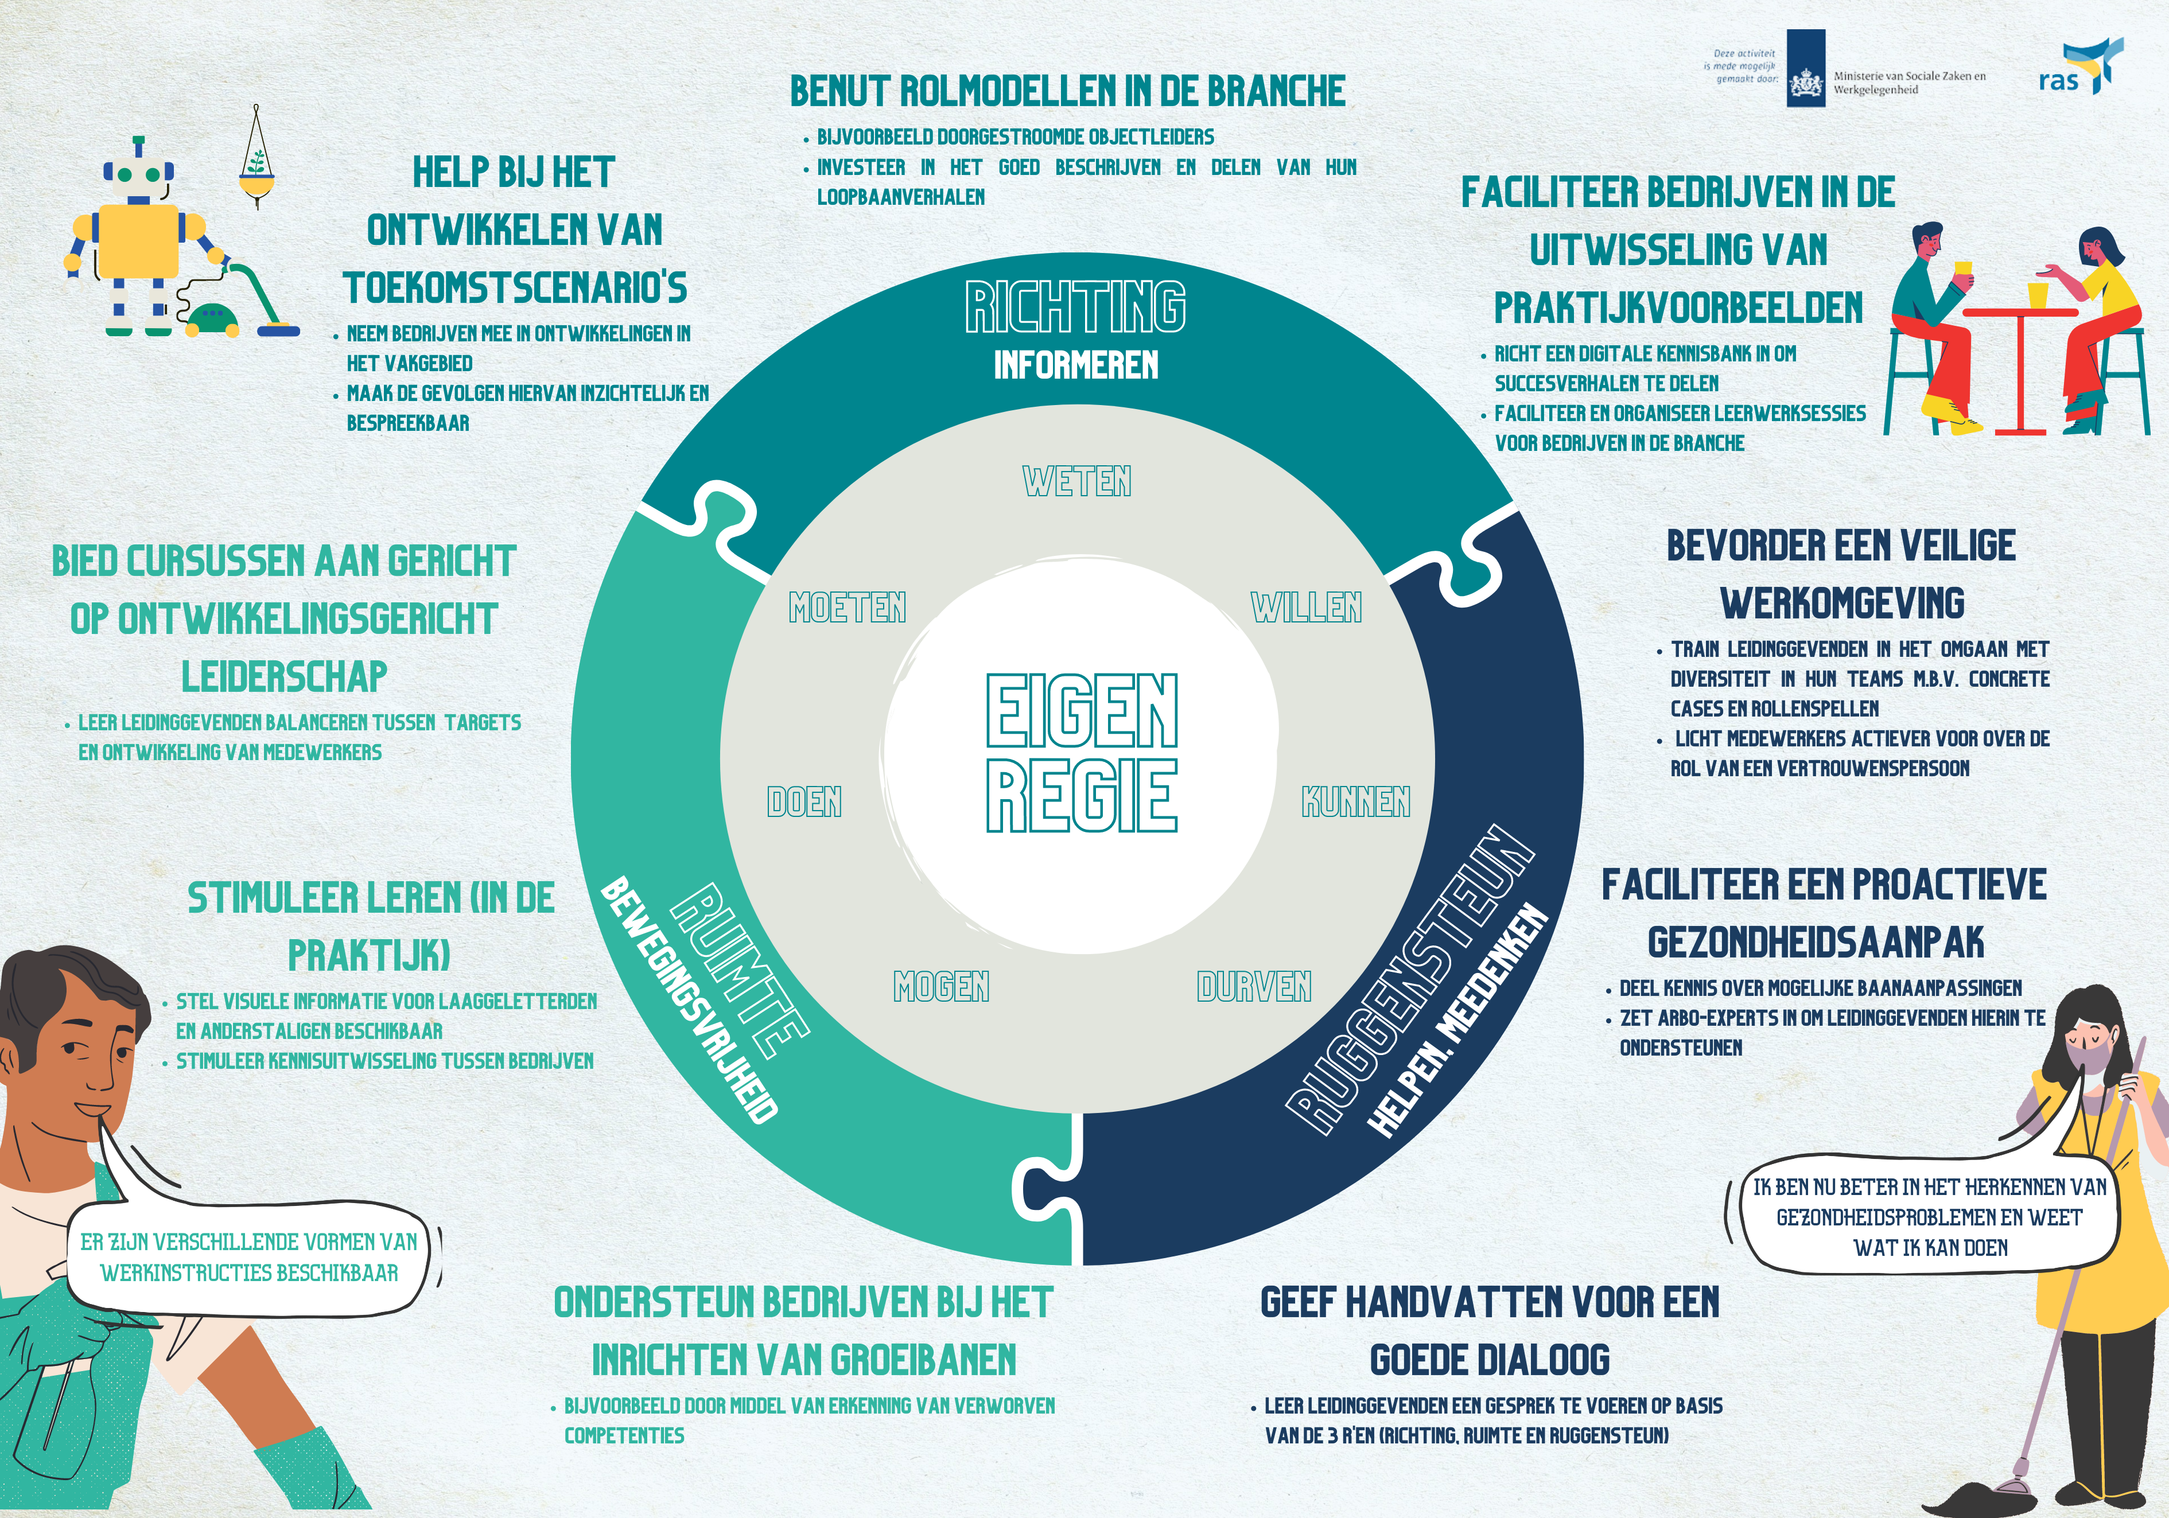
Uitgevoerd in de schoonmaaksector:
mede mogelijk gemaakt door RAS, Saxion en Windesheim

Slide 23
Eigen regie bij schoonmaakmedewerkers
Ruimte
Waardeer het maken van fouten, leren zonder fouten gaat niet
Stimuleer informele ontmoetingen
Ontwikkel gespreksvaardigheden voor leidinggevenden
‘Practice what you preach’
Is de opdrachtgever flexibel genoeg om ruimte te bieden aan eigen regie?
Richting
Urgentie aanwakkeren
Ondersteun als management met richting bepalen, geef daarbij visuele informatie
Creëer een veilige werkomgeving voor werknemers. Ondersteun werknemers ook bij digitale angst.
Ruggesteun
Zorg dat je als management werknemers ziet en spreekt (relatie),
Niet alle medewerkers hebben de motivatie of behoefte om nieuwe dingen te leren
Stimuleer het werken in groepen dan kan men elkaar steunen.

Slide 24
Eigen regie bij schoonmaakmedewerkers
“Dit is de eerste keer dat we als gelijkwaardige worden behandeld”
Voorbeelden van medewerkers: De interne schoonmaak kreeg als kerstcadeau een kaasplankje die zij mochten komen ophalen bij X. Tegelijkertijd werd er voor de specialisten een grote barbecue georganiseerd, wat alle interne schoonmaak kon zien.
“Een tijdje geleden ben ik ziek geweest, bij terugkomst bij het bedrijf waar ik schoonmaakte (sleutelpand) stond er een cadeautje klaar. Echter heb ik van mijn eigen bedrijf niks ontvangen”. “Soms geef ik aan dat een stofzuiger kapot is, dan kom ik een dag later terug en dan zie ik dat hij maar half gerepareerd is. Hierdoor kan ik mijn werk niet goed uitvoeren”.

Slide 25
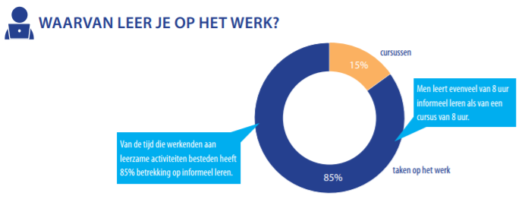
Onderzoek wijst uit: informeel leren scoort het hoogst!

Slide 26
Hoe kunnen we helpen? Maak het passend!
CGC Roundabouts – loopbaanbegeleiding
Technologie inzetten?
Technohub Inclusieve Technologie (TINT)
Programma KIT
Digi Transformation
Hoe laat je mensen van elkaar leren?
Hoe staat het met de leercultuur?
Lectoraat Leven Lang Ontwikkelen
Leercultuurscan
Windesheim, Zwolle
Hogeschool Saxion
Opzetten van Challenge-Based Learning Communities
Project Gas erop

Slide 27
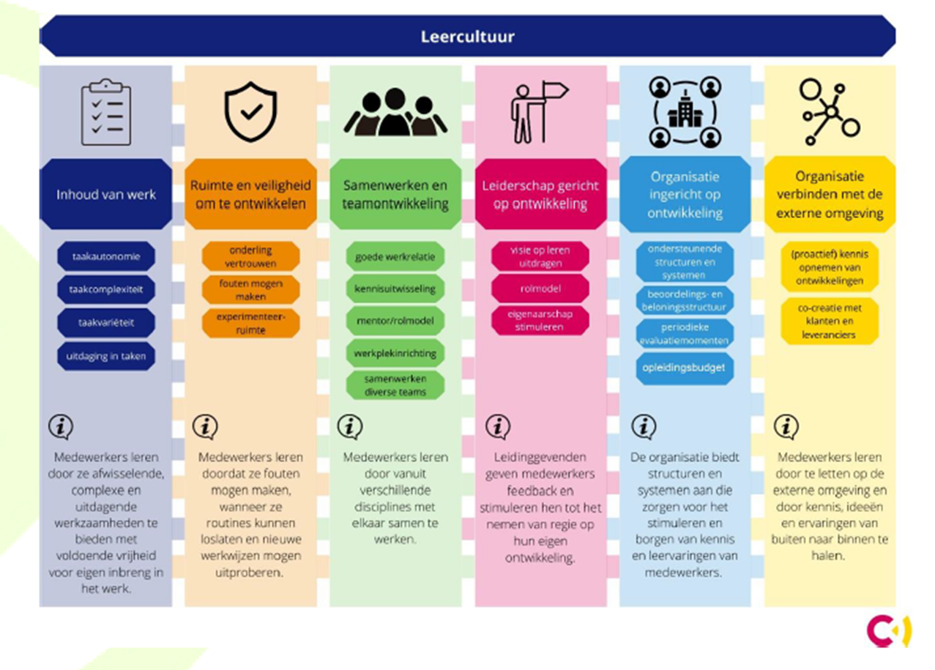

Slide 28
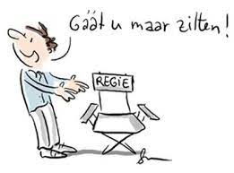
VRAGEN?

